Slide 1

Ekuivalensi NDFA-DFA
Heru Cahya R, S.Si.,M.T.
Rifki Indra, S.Kom.,M.Eng.

Slide 2

menjelaskan konsep NFA (minggu lalu)
menjelaskan perbedaan NDA dengan DFA (minggu lalu sudah)
menyajikan FSA dengan graf dan table (sudah)
Membuat ekuivalensi NDFA-DFA

Slide 3

Ada apa dengan NFA ? konsep yang sulit diimplemen-tasikan. Komputer sepenuhnya deterministic.
Kenapa dipelajari ? Lebih dekat dengan nyata
Contoh : permainan catur, banyak alternatif pada suatu posisi tertentu -> nondeterministic
begin
a:=bil bulat;
if a < 0 then
Writeln (“negatif”) else
Writeln (“positif”);
VS
Berapa langkah yg anda butuhkan utk memenangkan catur?

Slide 4

1. Buat semua state yang merupakan subset dari state semula. jumlah state menjadi 2^{Q} dimulai dengan {}
2. Telusuri transisi state–state yang baru terbentuk, dari diagram transisi.
3. Tentukan state awal : {S}
4. Tentukan state akhir DFA adalah state yang elemennya mengandung state akhir NDFA.
5. Reduksi state yang tak tercapai oleh state awal.

Slide 5

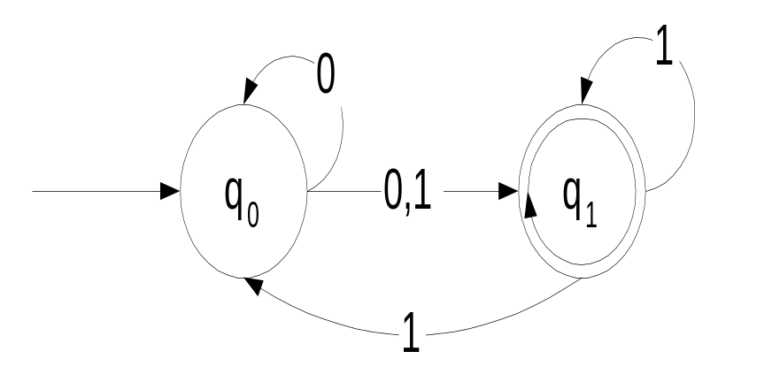
M={{q₀,q₁}, {0,1}, δ, q₀,{q₁}}
dengan tabel transisi. Buatlah
DFA-nya!
δ
0
1
q₀
{q₀,q₁}
q₁
q₁
{}
{q₀,q₁}

Slide 6

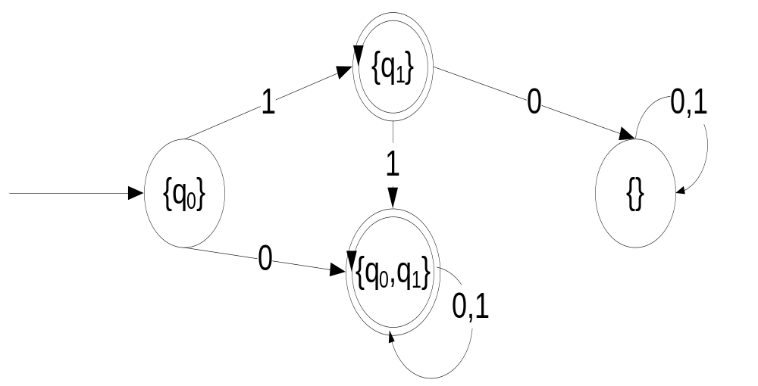
DFA nya…..
State yang akan dibentuk : {}, {q₀} {q₁},{q₀,q₁}
Telusuri state
State awal : {q₀}
State akhir yang mengandung q₁, yaitu {q₁},{q₀,q₁}
{q0,q1}0 dan {q0,q1}1
δ
0
1
{}
{}
{}
{q₀}
{q₀,q₁}
{q₁}
{q₁}
{}
{q₀,q₁}
{q₀,q₁}
{q₀,q₁}
{q₀,q₁}

Slide 7

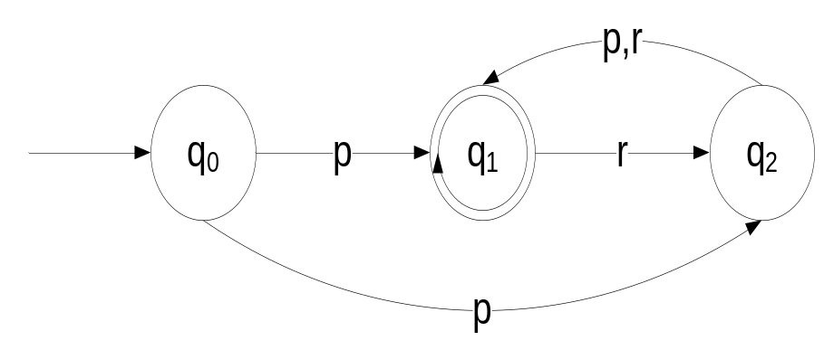
Carilah DFA dari NDFA berikut :
M={{q₀,q₁ ,q₂}, {p,r}, δ, q₀,{q₁}} dengan tabel transisi
δ
p
r
q₀
{q₁,q₂}
{}
q₁
{}
{q₂}
q₂
{q₁}
{q_{1}}

Slide 8

DFA yg ekuivalens :
1. State yang akan dibentuk 2^{Q}: {}, {q₀} {q₁},{q₂}, {q₀,q₁}, {q₀,q₂}, {q₁,q₂}, {q₀,q₁,q₂}
2. Telusuri state:
δ
p
r
{}
{}
{}
{q₀}
{q₁,q₂}
{}
{q₁}
{}
{q₂}
{q₂}
{q₁}
{q₁}
{q₀,q₁}
{q₁,q₂}
{q₂}
{q₀,q₂}
{q₁,q₂}
{q₁}
{q₁,q₂}
{q₁}
{q₁,q₂}
{q₀,q₁,q₂ }
{q₁,q₂}
{q₁,q₂}

Slide 9
3. State awal : {q₀}
4. State akhir yang mengandung q₁, yaitu {q₁},{q₁,q₂}, {q_{0,} q₁},{q₀,q₁,q₂}
p,r
{}
q2
r
r
p
q1
p,r
q0
X
r
q0,q2
p
r
p
p
q1,q2
X
p
q0,q1
p,r
r
X
q0,q1,q2

Slide 10

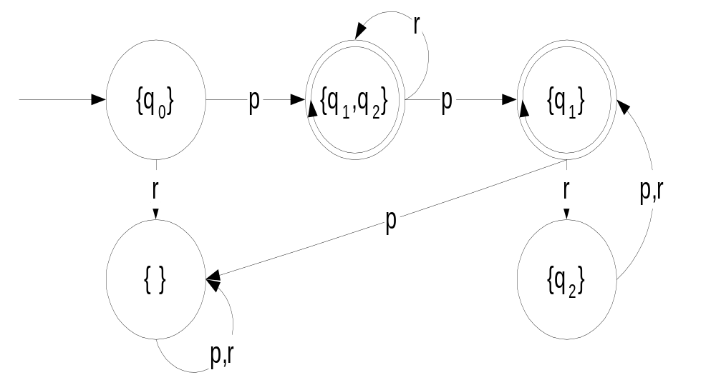
3. State awal : {q₀}
4. State akhir yang mengandung q₁, yaitu {q₁},{q₁,q₂}
5. Hapus state yang tidak tercapai oleh state awal. {q0,q1},{q0,q2},{q0,q1,q2}

Slide 11

Buatlah DFA yang ekuivalen dengan NDFA berikut :
1.
δ | p | r
q0 | {q1,q2} | -
q1 | - | q2
q2 | q1 | q1
S=q0
F=q1
2.
δ | 0 | 1
P | P,Q | P
Q | R | R
R | S | -
S | S | S
S=P
F=S

Slide 12
3. Buatlah DFA yang ekuivalen dgn :
δ | 0 | 1
A | {A,C} | B
B | A | B
C | C | {B,C}
S=A
F=A

Slide 13

Utama
  Firrar Utdirartatmo, Teori Bahasa dan Otomata, JJ Learning, 2001
  Firrar Utdirartatmo, Teknik Kompilasi, JJ Learning, 2001
Pendamping
  Aho, Ulman. The Teory of Parsing Translation And Compiling. Prentice-Hall. 1972
  Grune , Modern Compiler Design, John Wiley and Sons ,2002
  Peter Linz, An Introduction to Formal Language and Automata, DC Healt & Co, 1990

